Slide 1


UBND HUYỆN AN LÃO
TRƯỜNG MẦM NON QUANG HƯNG
LÀM QUEN VỚI TOÁN
Đề tài: Tách - gộp trong phạm vi 3 thành 2 phần
Chủ đề: Phương tiện giao thông
Giáo viên: Nguyễn Thị Giáng Hương
Đối tượng: 4 Tuổi

Slide 2

Phần 1
Luyện tập thêm bớt trong phạm vi 3

Slide 3


Ô cửa kỳ diệu
1

Slide 4

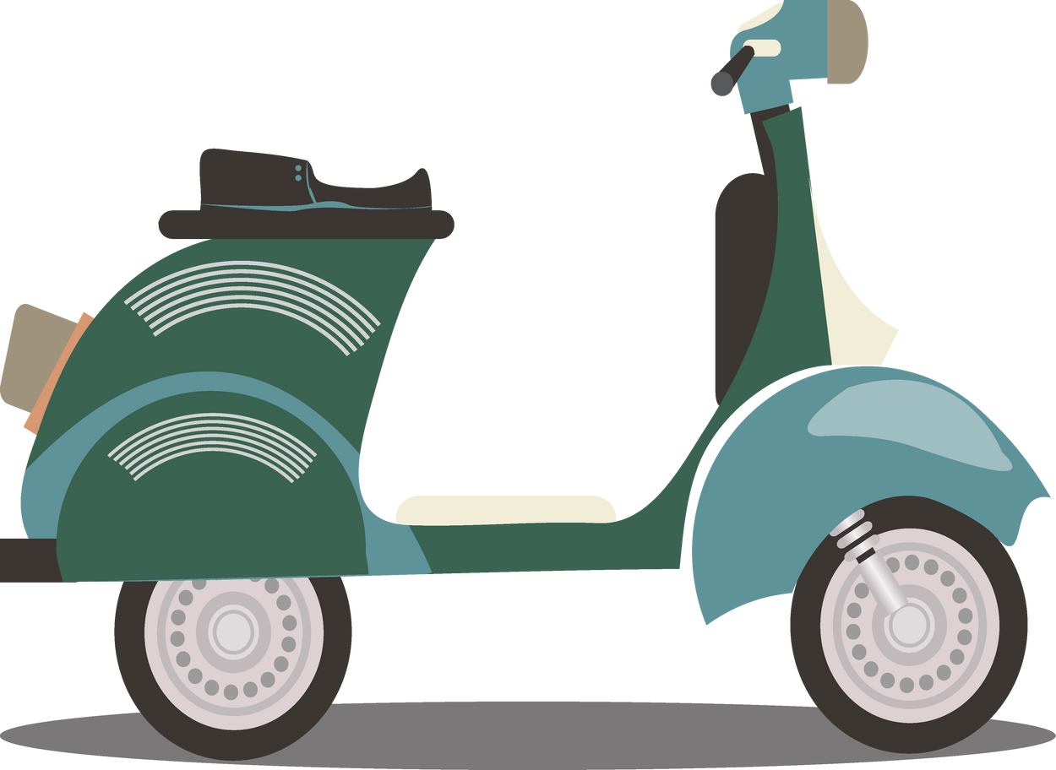


Có bao nhiêu xe máy? Con đặt thẻ số mấy?
3

Slide 5

ô cửa kỳ diệu
2

Slide 6





Các con thích đi xe đạp không? Đếm xem có bao nhiêu xe đạp? Vậy 2 xe đạp được bán đi thì còn mấy?3 bớt 2 còn mấy? Con sẽ đặt thẻ số mấy?
1

Slide 7





Hai thêm 1 bằng mấy? Con đặt thẻ số mấy?
3

Slide 8
Phần 2
T¸ch - gép nhãm cã sè l­îng 3 thµnh 2 phÇn

Slide 9

3

Slide 10
3
1
2

Slide 11
3
1
2

Slide 12
3
2
1

Slide 13
3
2
1

Slide 14
3

Slide 15



Trẻ tách nắp chai theo ý thich
15

Slide 16
Có mấy cách tách 3 làm 2 phần ?
2-1
3
1-2

Slide 17
Có mấy cách gộp để được 3?
2-1
3
1-2

Slide 18
Phần 3: Luyện tập
TC 1: Thử tài bé yêu
TC 2: Kết bạn

Slide 19






Tạm biệt
Chúc các bé chăm ngoan học giỏi !

